Slide 1
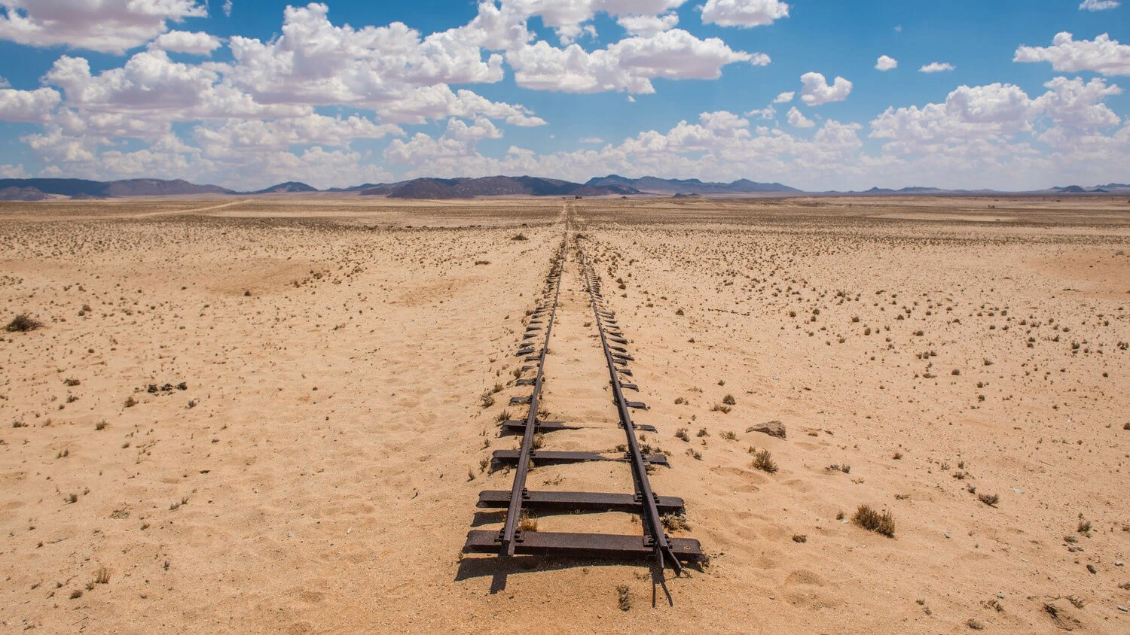
Полет за биткоином
Проект Яндекс Лицея
Выполнил Грибанов Данила

Slide 2


О проекте
Я решил написать игру на питон, чтобы люди могли спокойно убивать время, не тратя на это много сил В основе сюжета – араб летит по пустыне на ковре самолете, он собирает биткоины. Также нужно уворачиваться от препятствий
Цель проекта: написать полноценную игру

Slide 3




Первым делом я нарисовал спрайты, нужные для игры
Это – главный герой
- Препятствие(светофор) и нефтяная вышка

Slide 4

В ходе написания кода были использованы 2 скромные библиотеки:
Никаких интересных конструкций в коде использовано не было…
Было реализовано 2 класса: персонаж и препятствия

Slide 5
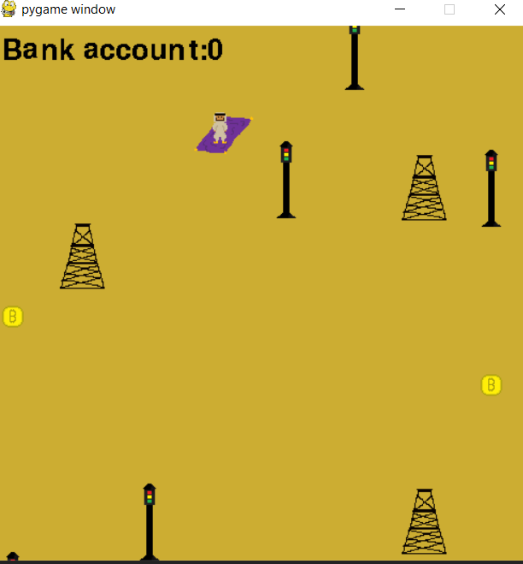
В итоге получилась довольно приятная игра:
Геймплей я покажу после окончаний презентации

Slide 6

Невозможно не заметить, что игра получилась довольно хорошей.
Стоит признать, что графика не шедевр…
Но в остальном, цели и задачи проекта были достигнуты

Slide 7
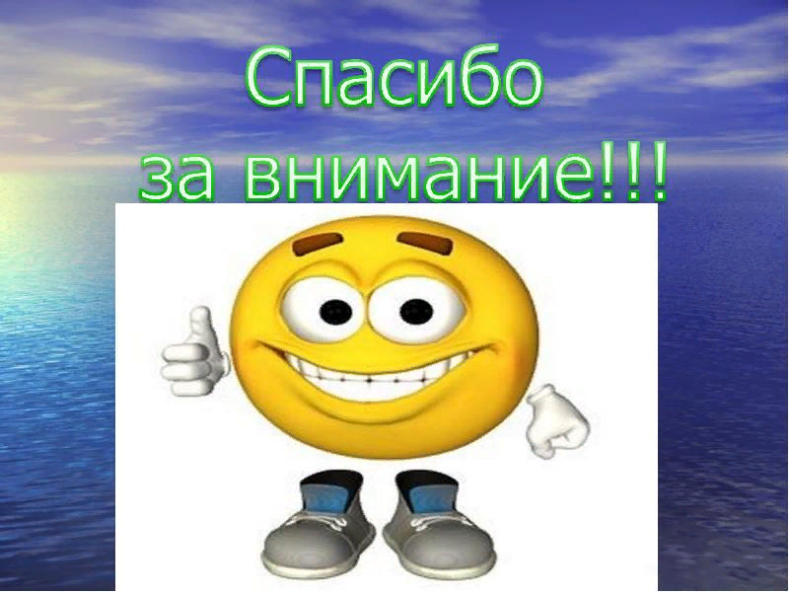
Спасибо за внимание!

